Slide 1

Monitoreo Comunitario del Agua
Taller de capacitación
Fondo para la Comunicación y la Educación Ambiental, A.C.
25 de febrero, 2026

Slide 2

Dinámica del taller de capacitación
16/02/26
  Bases del MCA.
  ¿Qué elementos vamos a evaluar? ¿Por qué? ¿Para qué? ¿Cómo?
17/02/26
  Parámetros biológicos: análisis bacteriológico y macroinvertebrados acuáticos como indicadores.
Día 2
18/02/26
  Parámetros físico-químicos.
9:00- 4:35 h
Día 3
  Cómo estimar la cantidad de agua que presenta un río.
  Parámetros paisajísticos.
  Recomendaciones para salir a campo.
19/02/26
Día 3
  Práctica de campo.
21/02/26
Día 3
  Cálculo de la Calidad Ecológica.
  Plataforma para el monitoreo de ecosistemas acuáticos.
25/02/26

Slide 3
Cálculo de la Calidad Ecológica
Parámetros físico-químicos
Comparación contra las condiciones de referencia.
Estado de Calidad | Color de referencia | Calificación | pH | Turbidez | Amonio | Nitratos | Ortofosfatos
Muy Buena |  | 1 | Sin cambio | Sin cambio | Sin cambio | Sin cambio | Sin cambio
Buena |  | 2 | ± 0.5 | + 5 JTU | + 0.05 | + 0.2 | + 0.2
Media |  | 3 | ± 1.0 | + 10 JTU | + 0.1 | + 0.4 | + 0.4
Mala |  | 4 | ± 1.5 | + 15 JTU | + 0.25 | + 0.6 | + 0.6
Muy Mala |  | 5 | ± 2.0 | + 20 JTU | + 0.5 | + 0.8 | + 0.8

Slide 4
Cálculo de la Calidad Ecológica
Parámetros físico-químicos
Estandarización y comparación contra las condiciones de referencia.
  Condición de referencia / Condición de interés
  Valores entre uno y cero, más cercanos a cero se alejan de la condición de referencia.
La concentración de oxígeno disuelto se convierte a porcentaje de saturación de oxígeno.
Estado de Calidad | Color de referencia | Calificación | Temperatura | Oxígeno disuelto
Muy Buena |  | 1 | 0.81 – 1.0 | 0.81 – 1.0
Buena |  | 2 | 0.61 – 0.80 | 0.61 – 0.80
Media |  | 3 | 0.41 – 0.60 | 0.41 – 0.60
Mala |  | 4 | 0.21 – 0.40 | 0.21 – 0.40
Muy Mala |  | 5 | 0.0 – 0.2 | 0.0 – 0.2

Slide 5
Cálculo de la Calidad Ecológica
Parámetros paisajísticos
Calificación de cada protocolo: Calidad Hidromorfológica y Calidad de Bosque de Ribera, otorgan su propia calificación.
Estado de Calidad | Color de referencia | Calificación | Calidad hidromorfológica | Calidad de Bosque de Ribera
Muy Buena |  | 1 | 100 – 120 pts | 91 – 100 pts
Buena |  | 2 | 85 – 99 pts | 75 – 90 pts
Media |  | 3 | 47 – 84 pts | 55 – 75 pts
Mala |  | 4 | 13 – 46 pts | 30 – 54 pts
Muy Mala |  | 5 | 11 – 12 pts | 0 – 29 pts

Slide 6
Cálculo de la Calidad Ecológica
Parámetros biológicos
Bacterias coliformes: solo dos posibilidades
Macroinvertebrados acuáticos: calificación del índice, otorga su propia calificación.
Estado de Calidad | Color de referencia | Calificación | Bacterias Coliformes
Muy Buena |  | 1 | Ausencia
Media |  | 3 | Presencia
Estado de Calidad | Color de referencia | Calificación | Índice de Macroinvertebrados
Muy Buena |  | 1 | 6.1 – 9.0
Buena |  | 2 | 5.1 – 6.0
Media |  | 3 | 4.1 -5.0
Mala |  | 4 | 3.1 – 4.0
Muy Mala |  | 5 | 1 .0– 3.0

Slide 7
Calidad ecológica integrada
Suma de todos los puntos obtenidos de cada variable monitoreada.
Estado de Calidad | Color de referencia | Puntaje total | Interpretación general
Muy Buena |  | 11 – 15 pts | Al menos 80% de las variables se encuentran en una calidad alta y/o cercana a las condiciones de referencia.
Buena |  | 16 – 24 pts | Al menos 80% de las variables se encuentran en una calidad buena y/o cercanas a las condiciones de referencia.
Media |  | 25 – 35 pts | Al menos 80% de las variables se encuentran en una calidad moderada y/o no cercanas a las condiciones de referencia.
Mala |  | 36 – 46 pts | Al menos 80% de las variables se encuentran en una calidad pobre y/o alejadas de las condiciones de referencia.
Muy Mala |  | 47 – 53 pts | Más del 80% de las variables se encuentran en una calidad Mala y/o muy alejadas de las condiciones de referencia.

Slide 8
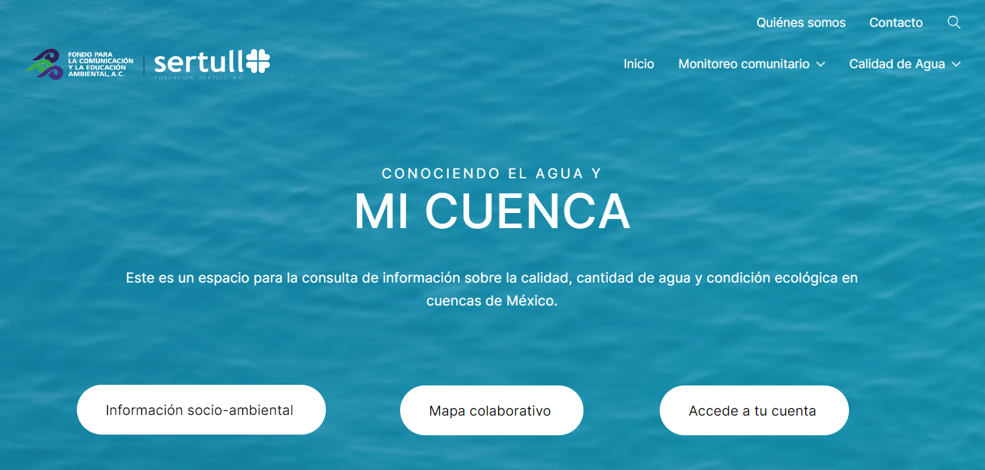
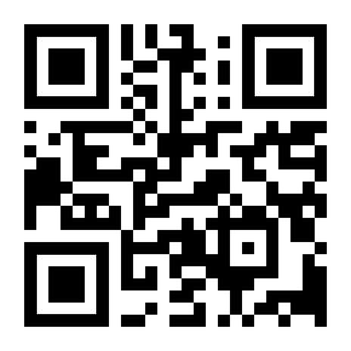
9:00- 4:35 h
https://calidadagua.mx/

Slide 9
  CONOCIENDO EL AGUA Y MI CUENCA
  Apoyar la integración del monitoreo comunitario del agua como un proyecto de ciencia ciudadana.
  Facilitar el acceso a materiales técnicos y educativos generados por el Fondo para la Comunicación y la Educación Ambiental, A.C.
  Facilitar el resguardo y análisis de información en torno al monitoreo comunitario de ríos.
  Proporcionar al público en general los resultados del monitoreo comunitario como una estrategia educativa, no solo los resultados ambientales, también los logros en las aulas: compartir estrategias de sensibilización y educación.
9:00- 4:35 h

Slide 10
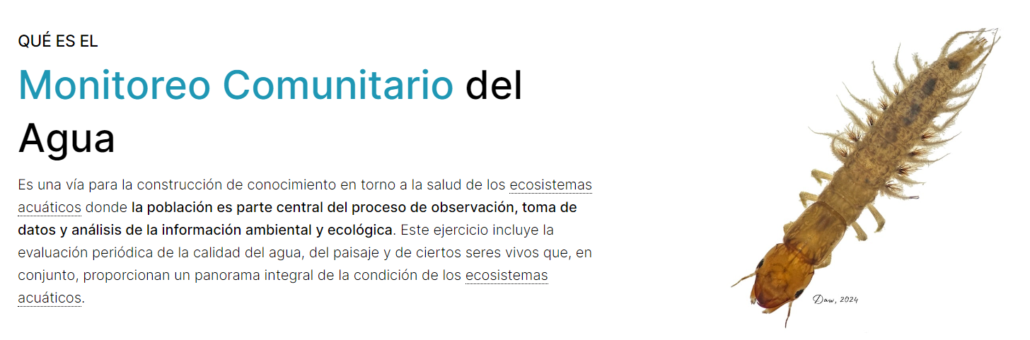
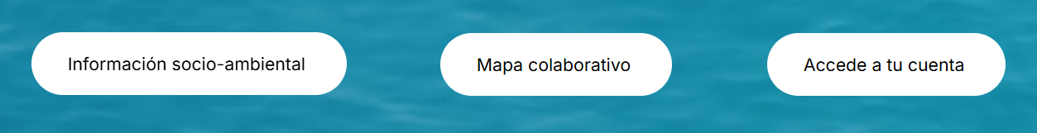
  Secciones disponibles
9:00- 4:35 h

Slide 11
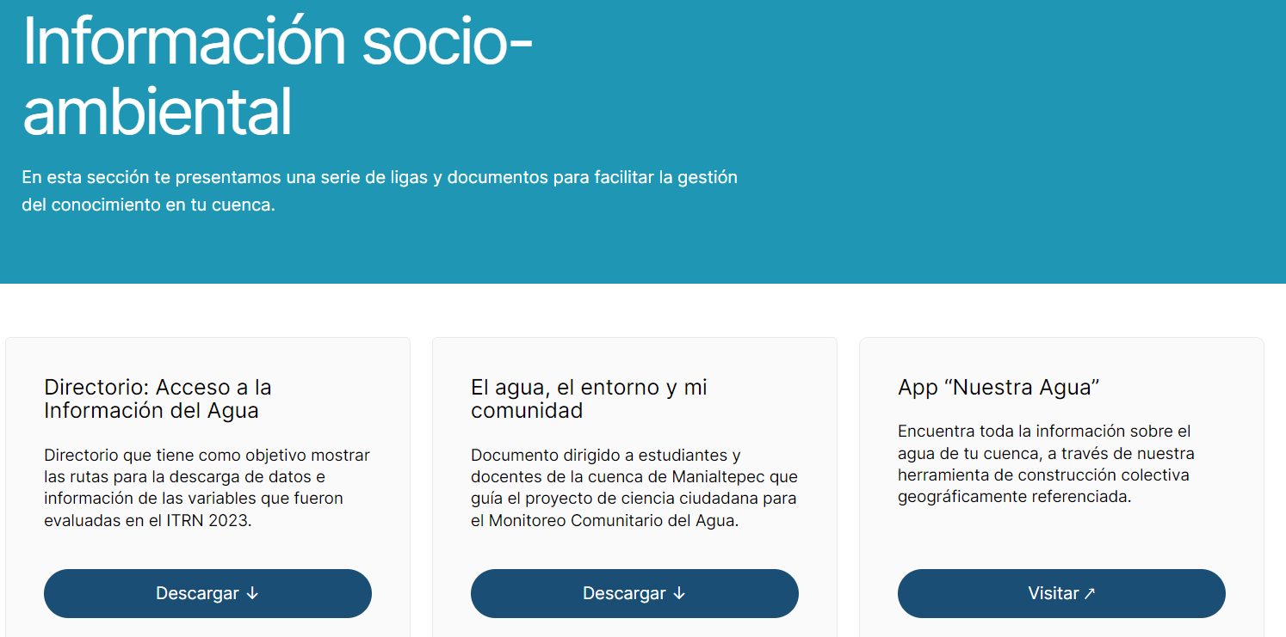
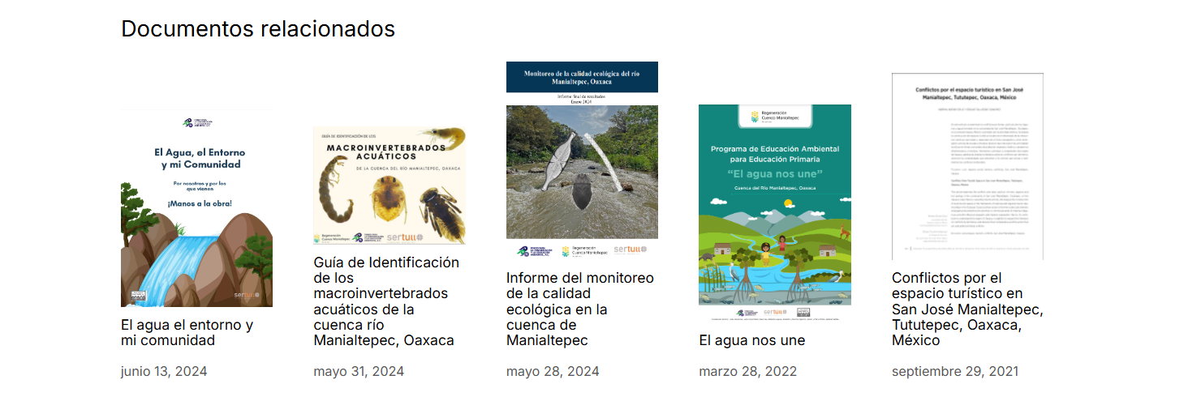

Slide 12
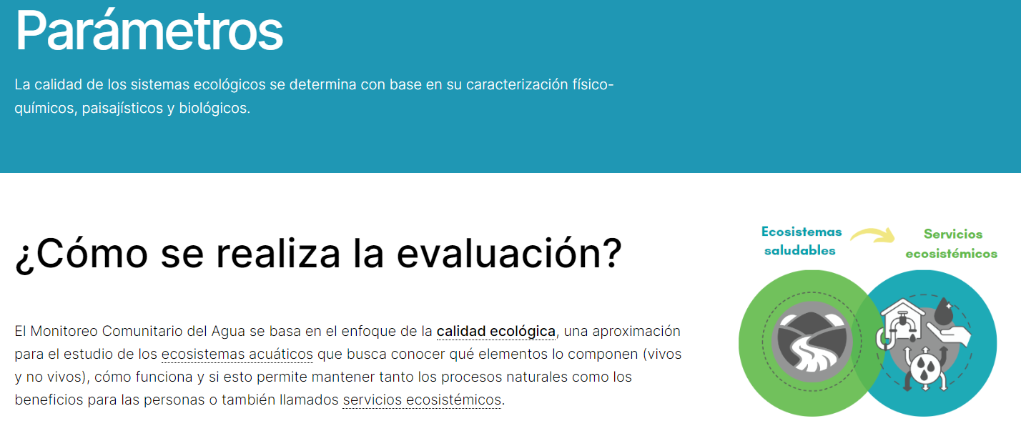

Slide 13
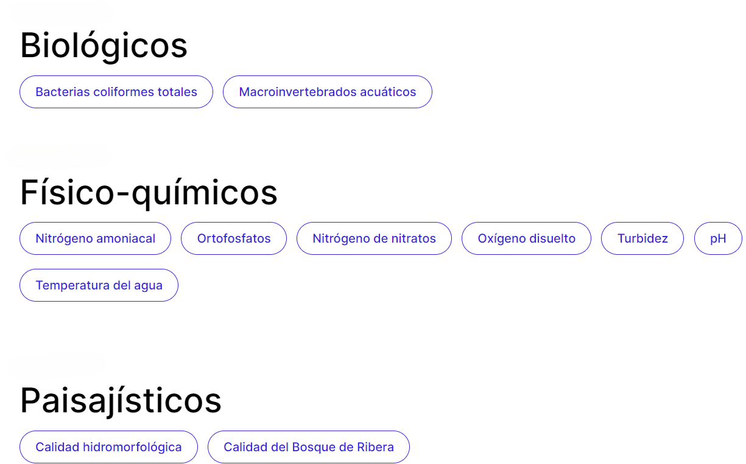

Slide 14
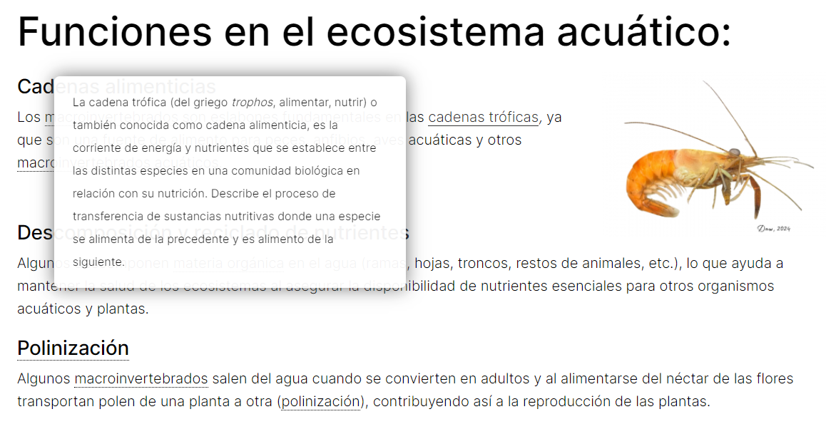
  Glosario incluido en las distintas fichas de párámetros

Slide 15
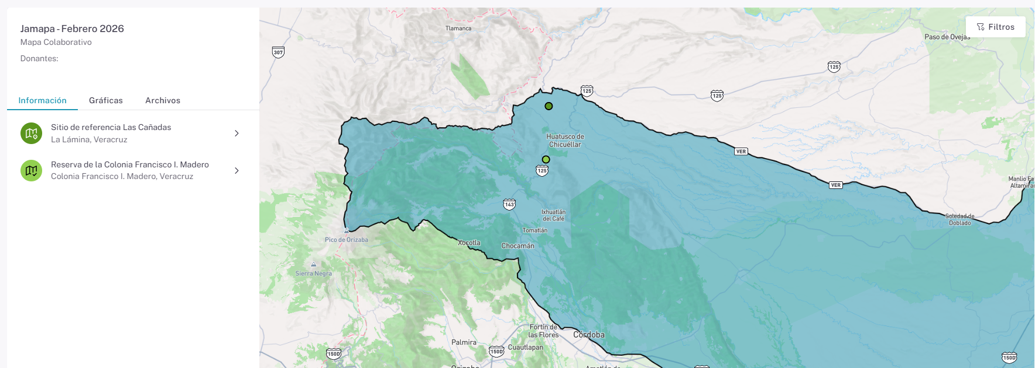
  Mapa colaborativo

Slide 16

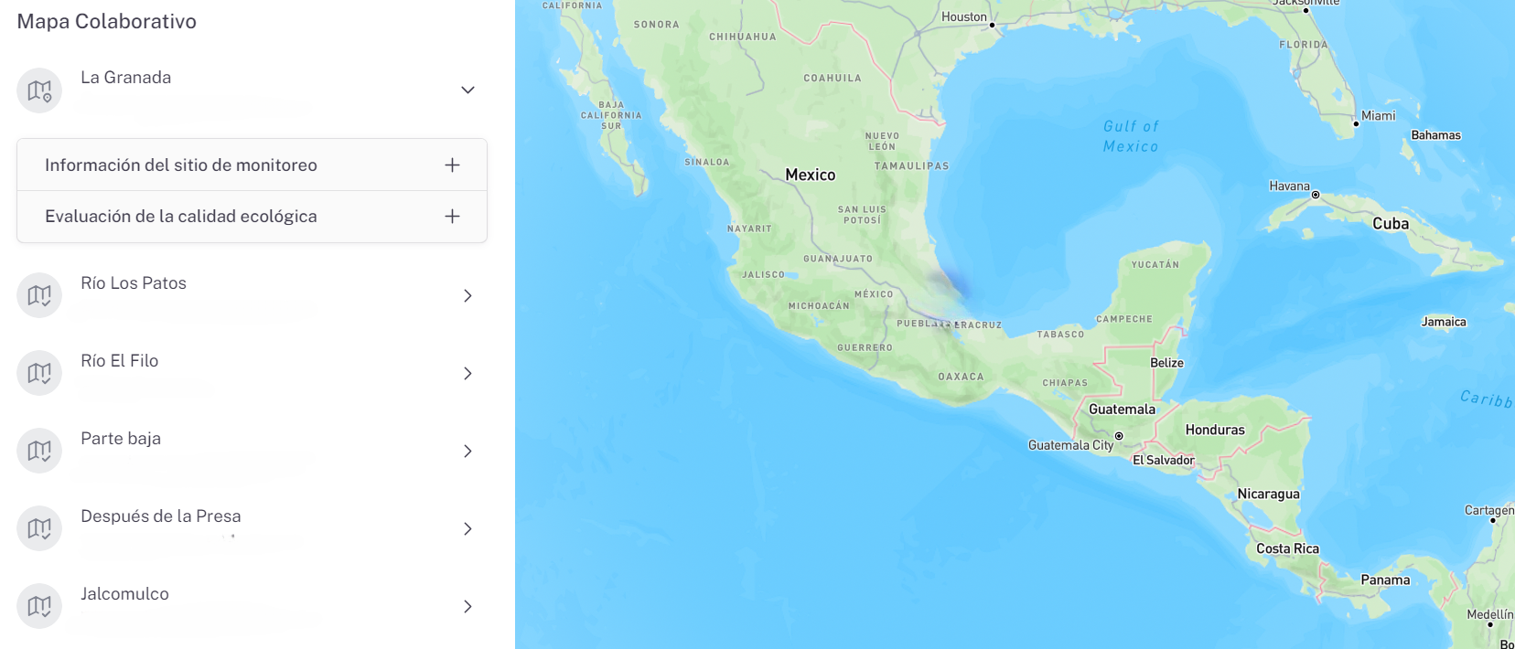

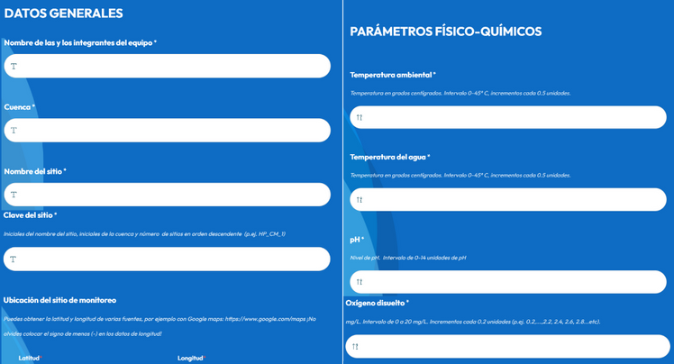



  Ruta para el registro y visualización de datos
Trabajo en campo y en laboratorio comunitario
Capturar los resultados
Análisis
Visualización de resultados

Slide 17
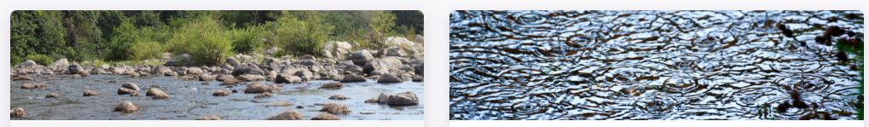
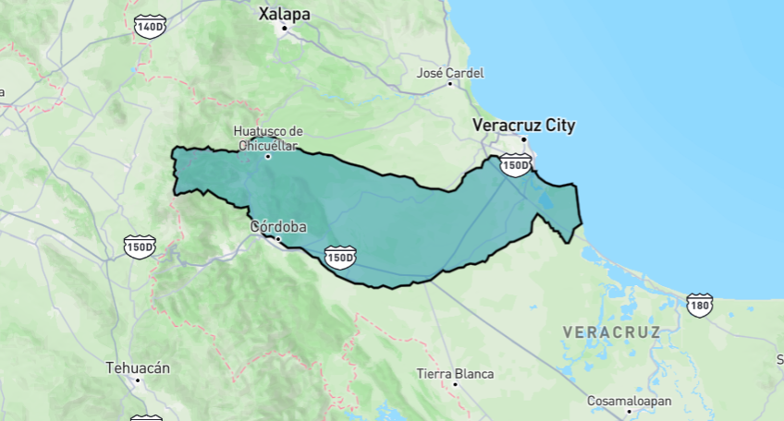
  1. Planeación del monitoreo
  Antes de registrar datos en la plataforma es necesario:
  Definir cuándo se realizará el monitoreo: temporada, mes, año → Periodo o campaña de monitoreo.
  * Se puede realizar el monitoreo de manera mensual o mínimo 2 veces por año: secas y lluvias.
  Identificar el sitio de referencia y los sitios de evaluación.
  Confirmar quiénes son los responsables del registro de datos en los formularios digitales.

Slide 18
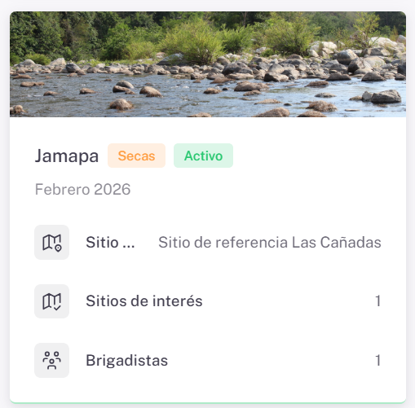
  2. Activación del monitoreo
Una vez definida la planeación:
• Se comunica al equipo coordinador del FCEA
• Se registra formalmente la campaña en la plataforma
• Se habilita el formulario correspondiente
• Las brigadas reciben notificación para iniciar el registro del sitio de referencia.
La activación garantiza que los datos queden correctamente organizados.

Slide 19
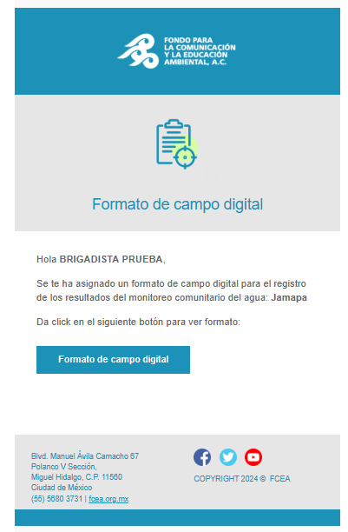
Correo de notificación para registrar los resultados en el formato de campo digital

Slide 20
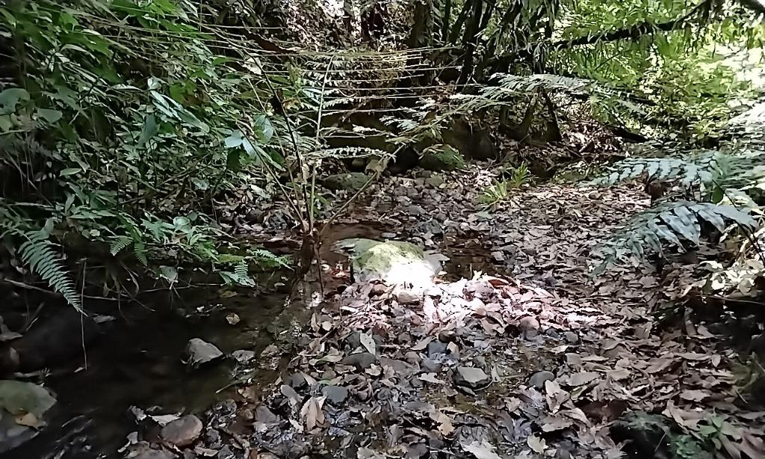
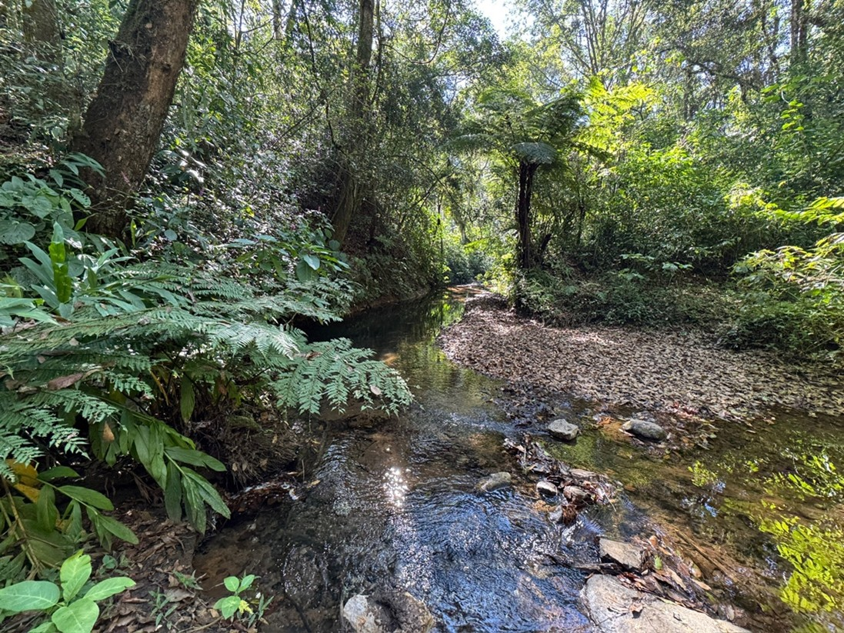
  3. Registro por etapas
1️⃣ Registro del sitio de referencia
2️⃣ Registro del sitio de interés
3️⃣ Comparación y visualización en el mapa
El sitio de referencia es la base para interpretar los resultados.

Slide 21
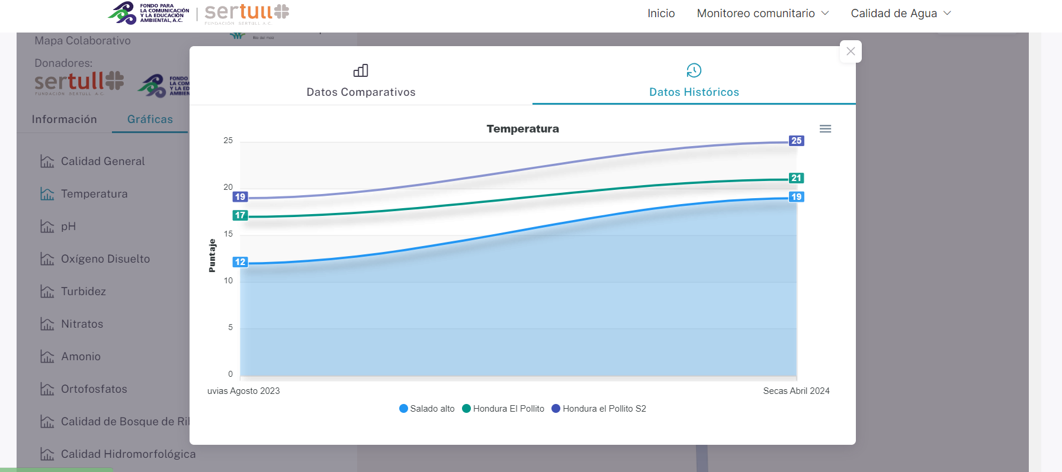
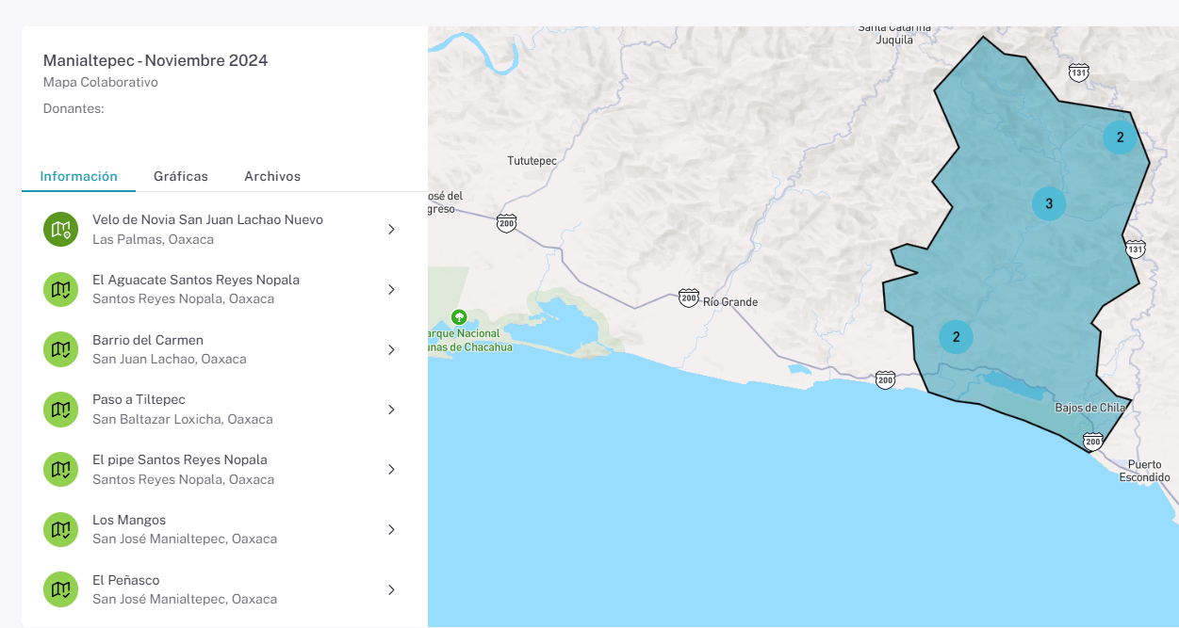
  4. Análisis y visualización
Cuando ambos registros están completos, la plataforma integra la información y genera el análisis.
Los resultados se visualizan en el mapa colaborativo, lo que nos permite:
Ver la calidad ecológica.
Ubicar los sitios monitoreados.
Construir un historial por temporada.

Slide 22
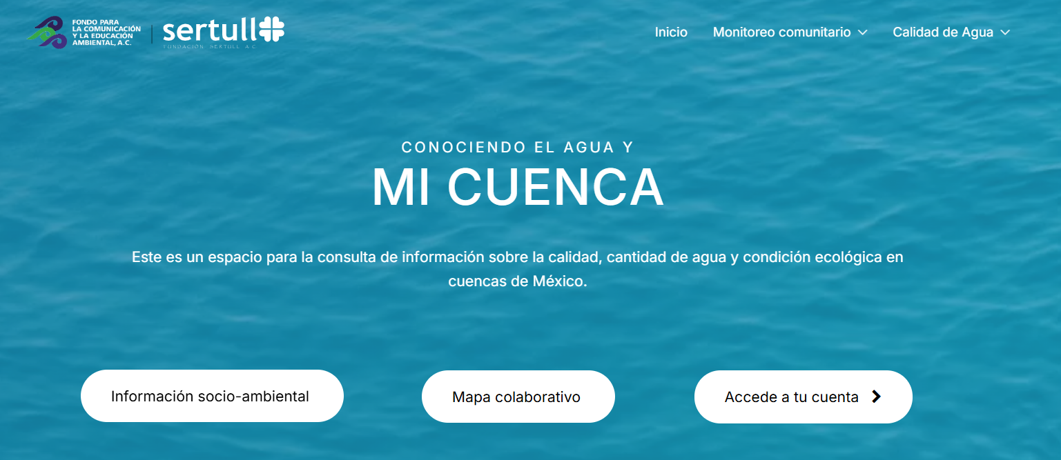
  ACCEDE A TU CUENTA
1️⃣ Equipo FCEA registra el correo electrónico de la institución educativa.
2️⃣ Institución recibe la invitación vía correo electrónico.
3️⃣ Se completa el registro: nombre de la institución, contraseña, entre otros datos.
IMPORTANTE: Los resultados del monitoreo son de acceso libre. El registro de resultados requiere de una cuenta en la Plataforma.

